Slide 1
Phân lớp mẫu
Lê Phúc Lữ, IUH 2022
Khoa học dữ liệu K15

Slide 2
Bài toán Phân lớp mẫu
Bài toán pattern classification, quyết định xem mẫu đang xét thuộc lớp nào, được giải quyết thông qua lý thuyết Bayesian.
Ví dụ về việc phân loại trái cây: trong dây chuyền có 2 loại là táo và lê, hệ thống cần phân loại chúng và mang đi đóng gói.
Trường hợp bốc tùy ý khi biết trước p(táo) = 0.8, p(lê) = 0.2.
Trường hợp p(táo) = p(lê) = 0.5, ta có thể dựa trên các quan sát về màu sắc, đường viền, đó là các đặc trưng.

Slide 3
Ứng dụng Định lý bayes
Xét đối tượng có k lớp c1, c2, ..., ck và P(ci) là xác suất phân bố của chúng, đây chính là tiên nghiệm, không dựa vào bất kỳ thông tin mô tả nào của đối tượng.
Để phân loại đối tượng, ta sử dụng các vector đặc trưng x trong không gian d chiều, mỗi thành phần là một số thực. Khả năng đối tượng thuộc lớp i có đặc trưng x được cho bởi hàm mật độ có điều kiện P(x|ci), đây chính là likelihood.
Khả năng đối tượng có đặc trưng x thuộc lớp ci cho bởi P(ci|x), chính là xác suất hậu nghiệm, phân lớp dựa vào đặc trưng.

Slide 4
Ứng dụng Định lý bayes
Như ta đã biết P(ci|x) = P(x|ci).P(ci) / P(x), trong đó
P(x) = tổng P(x|ci).P(ci).
Mẫu số chỉ có ý nghĩa giúp cho tổng các xác suất là 1, vì thế để so sánh độ lớn, ta quan tâm dạng tỷ lệ P(ci|x) ~ P(x|ci).P(ci).
Một cách cảm tính, ta thấy rằng để phân lớp đúng, ta sẽ chọn ci sao cho P(ci|x) đạt giá trị lớn nhất. Tuy nhiên, cần có các tính toán cẩn thận về khía cạnh toán học.

Slide 5
Lý thuyết ra quyết định bayes
Nếu chỉ có 2 lớp c1, c2, ta xét luật 1: chọn c1 nếu P(c1|x) > P(c2|x), ngược lại thì chọn c2.
Ta xét xác suất lỗi trung bình: P(error) = tổng P(error|x).P(x) trong đó P(error|x) = P(c1|x) nếu lớp đúng là c2, và = P(c2|x) nếu lớp đúng là c1. Khi đó: P(error|x) = min{P(c1|x), P(c2|x)} nên
P(error) = tích phân min{P(c1|x), P(c2|x)}.p(x)

Slide 6
Lý thuyết ra quyết định bayes (tiếp)
Mở rộng: số lớp là c >= 2, còn việc phân loại thì tổng quát thành hành động “a1, a2, ..., ac”.
Ta bổ sung thêm hàm tiêu tốn lamda(ai|cj) cho biết cái giá phải trả khi thực hiện hành động ai trong khi đối tượng thuộc lớp cj.
Rủi ro được tính bởi R(ai|x) = tổng lamda(ai|cj).P(cj|x) với j chạy từ 1 đến c. Như thế ta có luật 2: chọn hành động a(i) để cực tiểu giá trị R(ai|x).

Slide 7
Lý thuyết ra quyết định bayes (tiếp)
Để đơn giản, ta có thể xét hàm tiêu tốn đối xứng, tức là:
lamda(ai|cj) = 0 nếu i=j và = 1 nếu i khác j.
Khi đó, ta có R(ai|x) = tổng P(cj|x) (với j khác i) = 1 – P(ci|x).
Từ đó có luật 3: chọn ci nếu như P(ci|x) đạt giá trị lớn nhất. Đây là tổng quát của luật 1 với số lớp là 2.

Slide 8
Ví dụ
Xét hệ phân lớp với 2 lớp c1, c2 có xác suất tiên nghiệm 2/3, 1/3.
Có 3 hành động: a1 = “xếp vào c1”, a2 = “xếp vào c2”, a3 = “không phân lớp”, giá trị của hàm tiêu tốn cho bởi
Likelihood P(x|c1) = (2-x)/2 và P(x|c2) = 1/2 , với 0<=x<=2.
 | a1 | a2 | a3
c1 | 0 | 1 | 0.25
c2 | 1 | 0 | 0.25

Slide 9
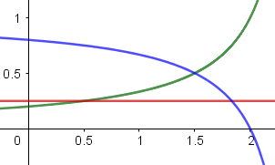
Ví dụ (tiếp)
Ta tính được P(x) = 2/3.(2-x)/2+1/2.1/3 = (5-2x)/6.
P(c1|x) = (4-2x)/(5-2x) và P(c2|x) = 1/(5-2x).
Từ đó có
R(a1|x) = 1/(5-2x), R(a2|x) = (4-2x)/(5-2x) và R(a3|x) = 1/4.
Từ đó thay vào rủi ro tổng thể:
R = tích phân 0 đến 2 của min{R(a1|x), R(a2|x), R(a3|x)}.p(x), ta xác định được R ~ 0.236.

Slide 10
Phân lớp bằng biệt hàm
Để linh hoạt hơn trong biểu diễn hệ phân lớp, ta có thể sử dụng biệt hàm (discriminant function) g_{i}(x), trong đó đối tượng có đặc trưng x được phân vào lớp i nếu như
g_{i}(x) > g_{j}(x) với mọi j khác i.
Như trên, theo luật 1 & 3, dùng xác suất lỗi trung bình, chọn g_{i}(x) = P(ci|x), còn theo luật 2, ta dùng rủi ro toàn bộ g_{i}(x) = - R(ai|x).

Slide 11
Phân lớp bằng biệt hàm (tiếp)
Từ một bộ biệt hàm g_{i}(x), ta có thể xây dựng bộ mới bằng cách xét hàm hợp f(g_{i}(x)) với f là hàm đơn điệu tăng, chẳng hạn nhân cho hằng số dương hoặc lấy log.
VD: g_{i}(x) = P(c_{i}|x) -> P(x|ci).P(ci),
hoặc g_{i}(x) = ln P(x|c_{i}) + ln P(c_{i}).
Chú ý rằng ở công thức sau thì việc tính toán sẽ đơn giản hơn.

Slide 12
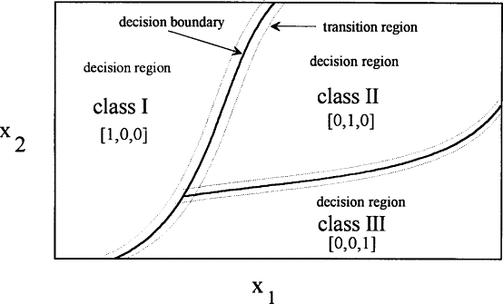
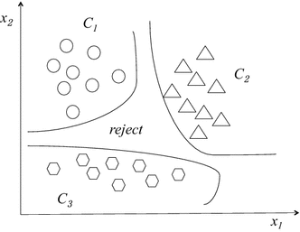
VÙNG RA QUYẾT ĐỊNH

Slide 13
Phân phối chuẩn đơn-đa biến
Phân phối chuẩn đơn biến (univariate): dạng thông thường.
Phân phối chuẩn đa biến (multivariate): tổng quát cho không gian d chiều, hàm phân phối sẽ có dạng
trong đó x là vector d chiều,  là vector kỳ vọng của x, còn  là ma trận d² hiệp phương sai (giá trị này đại diện cho phương sai).

Slide 14
BIỆT HÀM CHO PHÂN PHỐI CHUẨN
Bây giờ đặt ra giả thiết P(x|ci) ~ N(_{i}, _{i}²) là phân phối chuẩn. Sử dụng biệt hàm gi(x) = ln P(x|ci) + ln P(ci), ta có công thức
Ta thường xét hiệp phương sai ở dạng đặc biệt để có các suy luận biến đổi đơn giản cho biệt hàm trên.

Slide 15
Các trường hợp
Để đơn giản hóa biệt hàm, ta sẽ loại các đại lượng là hằng số, bình đẳng đối với các ci.
Trường hợp 1: _{i} = ²I, nghĩa là các đặc trưng đơn độc lập nhau về mặt thống kê nhưng lại có cùng phương sai.
Trường hợp 2: _{i} = , nghĩa là tất cả các ma trận hiệp phương sai đều như nhau.
Ta biến đổi đơn giản hóa được biệt hàm ở 2 trường hợp trên.

Slide 16
Các vấn đề mở rộng
Lý thuyết ra quyết định cho đặc trưng rời rạc.
Đặc trưng bị thiếu.
Đặc trưng bị biến dạng bởi nhiễu.
Lý thuyết ra quyết định kết hợp ngữ cảnh.
Maximum likelihood và ước lượng Bayes.

